Slide 1
CAPACITACIÓN PROGRAMA DE CONTRALORIA SOCIAL.

Slide 2
ANTECEDENTES
El programa de Contraloría Social constituye:
Una práctica de trasparencia y de rendición de cuentas de los recursos públicos.
Un mecanismo administrativo de verificación del cumplimiento de metas y de la correcta
aplicación de los recursos asignados

Slide 3
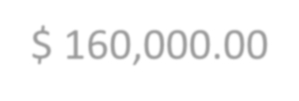
Aplicación
¿Quienes participan?
Instancia Fiscalizadora
ASF
Auditoría Superior de la Federación
Instancia Fiscalizadora
Órganos Estatales de Control (OEC)
Universidades Tecnológicas y Politécnicas
Instancia Ejecutora
PRODEP 2023
$ 180,000.00
SFP
Secretaría de la Función Pública
SEP DGUTyP
Instancia Normativa
Instancia Fiscalizadora
SEP
Órgano Interno de Control OIC

Slide 4
Marco Normativo
El conjunto general de normas, criterios, metodologías, lineamientos y sistemas, que establecen la forma en que deben desarrollarse las acciones de la Contraloría Social son:
Lineamientos para la Promoción y Operación de la Contraloría Social en los Programas Federales de Desarrollo Social.
Reglas de Operación del Programa para del Desarrollo Profesional (PRODEP).
Reglamento de la Ley General de
Desarrollo Social
Marco Normativo
Contraloría Social
Reglamento Interior de la Secretaría
de la Función Pública.
Convenio de Apoyo Financiero en el Marco del PRODEP

Slide 5
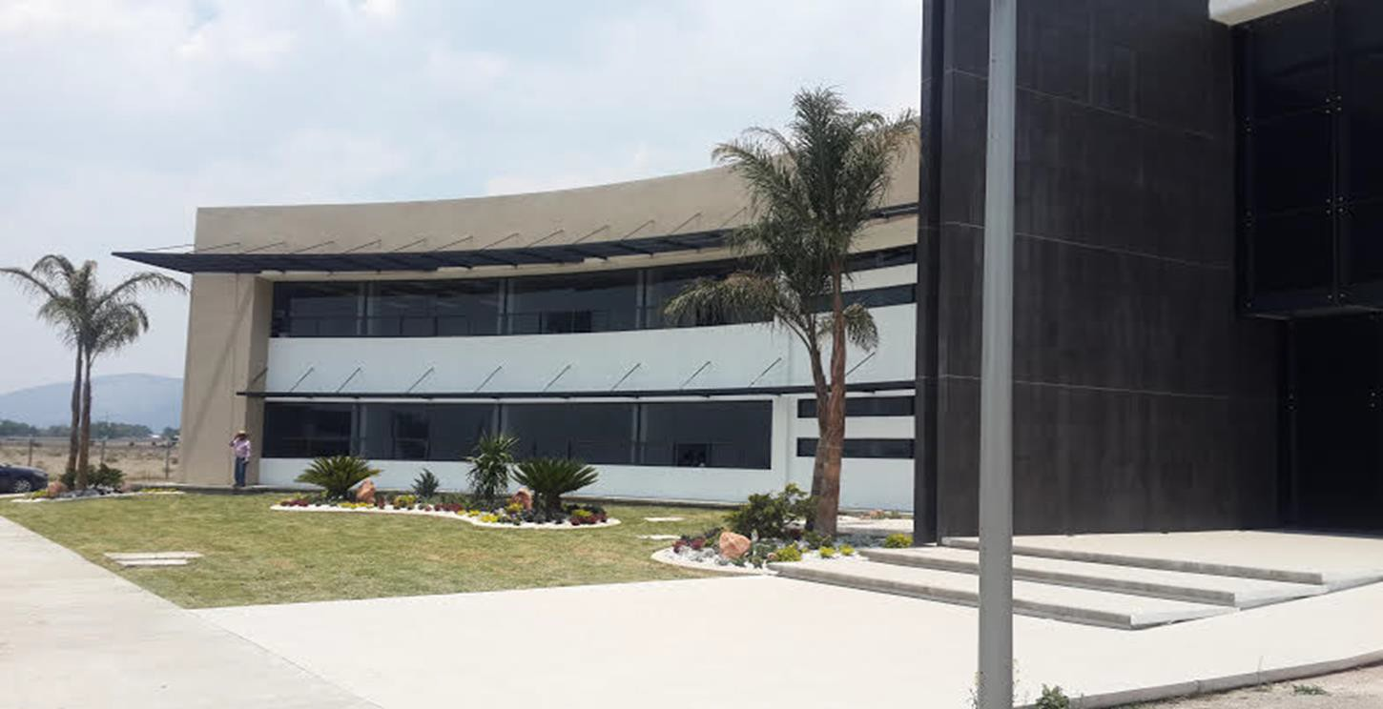
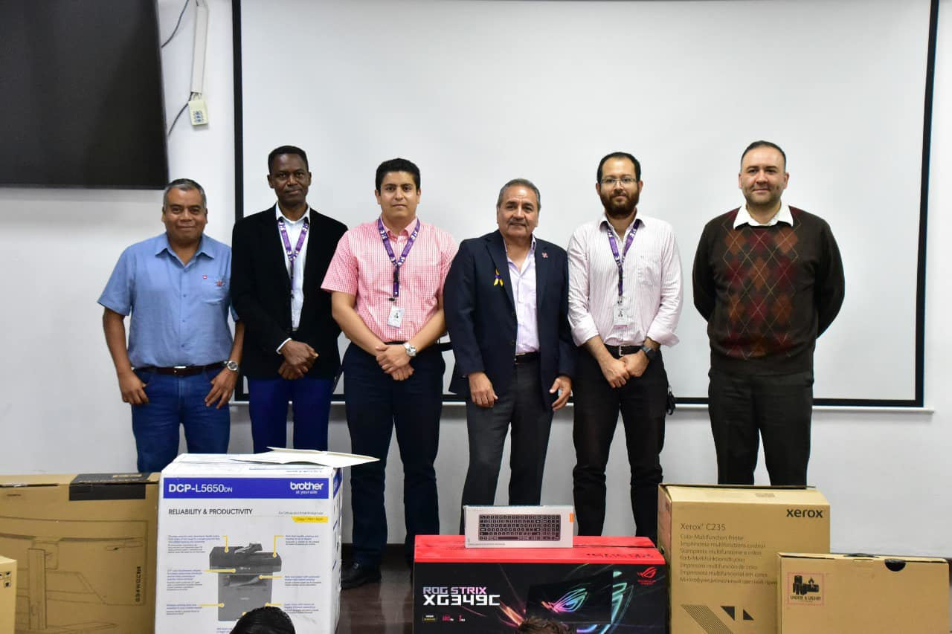
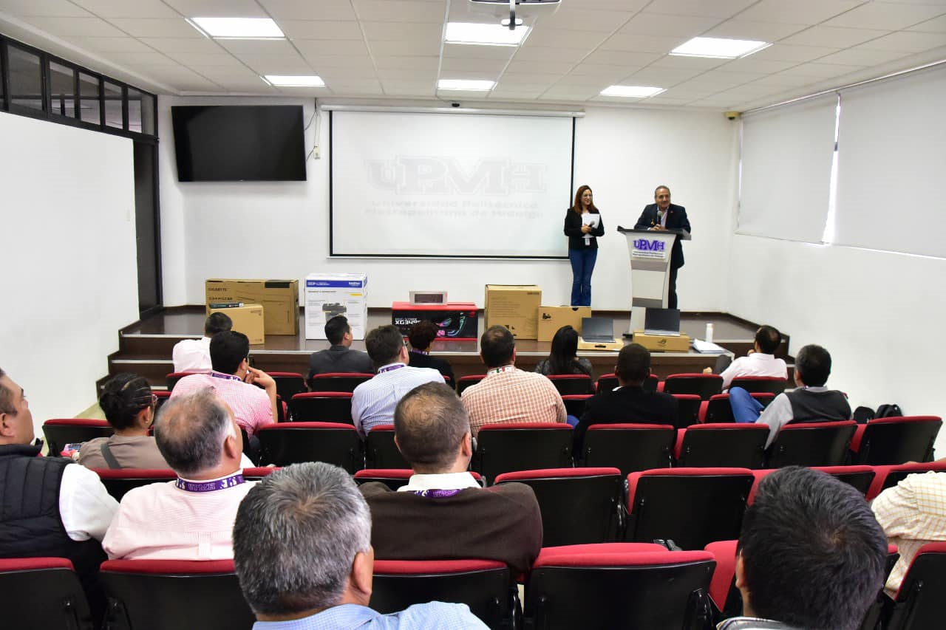
CAPACITACIÓN E INVESTIGACIÓN

Slide 6
COMITÉS.
VIGENCIA: Al menos de un año, con posibilidad de renovación de un año más.
Número de participantes: Serán como mínimo una persona y máximo seis miembros.
Cualquier Profesor de las Instancias Ejecutoras (IES), que resultaron apoyadas a través del PRODEP pueden ser beneficiarios de la Contraloría Social

Slide 7
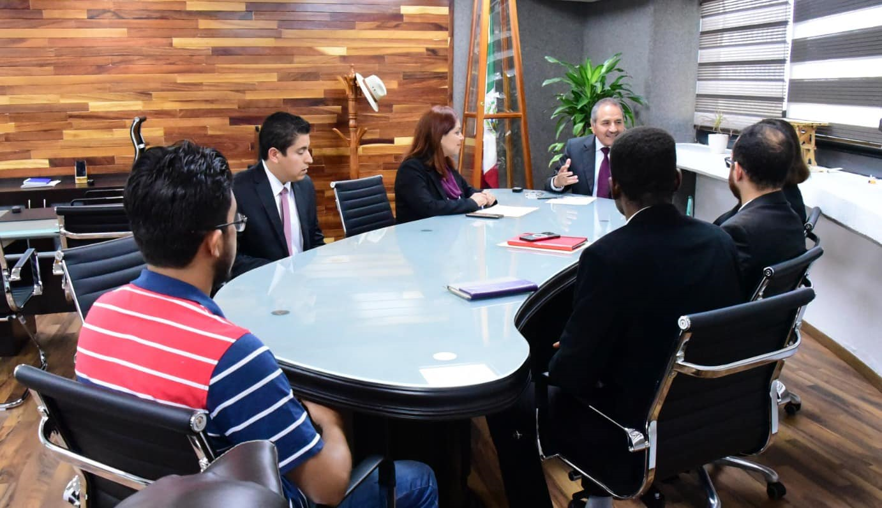
COMITÉS DE LA CONTRALORÍA
SOCIAL
RESPONSABILIDADES Y/O PRINCIPALES ACTIVIDADES:
Garantiza la transparencia y la rendición de cuentas,
Crea una corresponsabilidad entre el Estado y los beneficiarios,
Favorece la participación organizada de grupos vulnerables,
Ayuda a mejorar las obras y servicios públicos,
Inhibe la corrupción, la discrecionalidad y el uso político de los programas públicos,
Combate a la corrupción e impunidad,
Aporta elementos para establecer estrategias de fiscalización,
Vinculación con otros actores para el logro de resultados,
Fortalece los vínculos de confianza entre el gobierno y sociedad y
Promueve mecanismos para atender las demandas sociales de manera organizada

Slide 8
¿Para que sirve la Contraloría Social
mediante sus comités ?
Para que los distintos beneficiarios o beneficiarias, ayuden con su participación a vigilar que la operación del Programa sea aplicada de manera correcta.
Verificar que los apoyos entregados en el marco del Programa
se otorguen de acuerdo con las Reglas de Operación vigentes.
Contribuye a garantizar la transparencia y la rendición de cuentas; inhibir la corrupción, la discrecionalidad y el uso político de los programas públicos, y fortalecer los vínculos de confianza entre el gobierno y la ciudadanía.
Para prevenir a tiempo, posibles irregularidades o desvíos
durante la ejecución de los programas sociales.
Para rendir cuentas claras a la ciudadanía y fortalecer la corresponsabilidad entre gobierno y sociedad en el bienestar de todos.
Para que el desempeño del gobierno se realice con mayor transparencia.

Slide 9
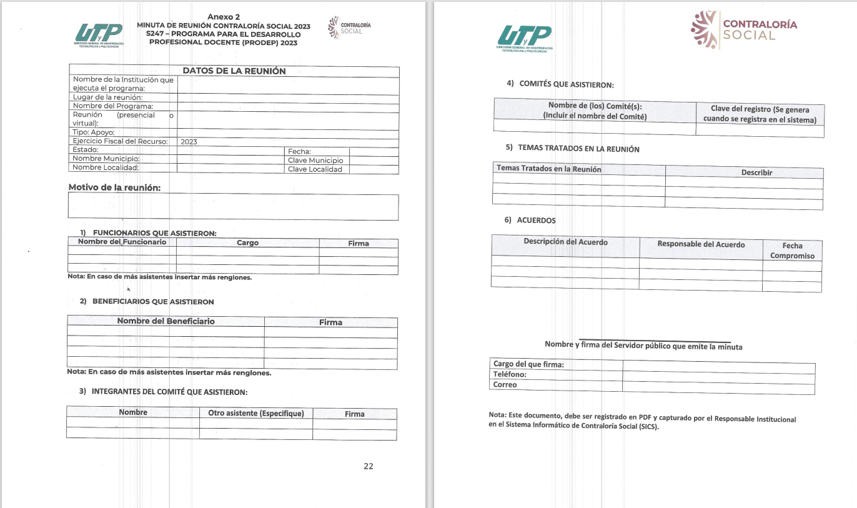
El Comité de Contraloría Social deberá reunirse periódicamente y llenar los formatos de Minuta de Reunión y Lista de Asistencia correspondientes.

Slide 10
MECANISMOS DE DENUNCIA.
*EN LA FUNCIÓN PÚBLICA:
Denuncia Ciudadana de la Corrupción (SIDEC). https//sidec.funcionpublica.gob.mx.
Vía correspondencia: Dirección General de Denuncias e Investigaciones de la Secretaria de la Función Publica en Av. Insurgentes Sur No. 1735, piso 2 Ala Norte, Guadalupe Inn, Álvaro Obregón, C.P 01020, Ciudad de México.
Via telefónica: En el interior de la Republica al 800 11 28 700 y en Ciudad de México 55 2000 2000.
Presencial: En el módulo 3 de la SFP, en Av. Insurgentes Sur No. 1735, PB, Guadalupe Inn, Álvaro Obregón, C.P 01020, Ciudad de México.
Aplicación (App) “Denuncias Ciudadana de la Corrupción.

Slide 11
MECANISMOS DE DENUNCIA.
*EN EL ÓRGANO INTERNO DE CONTROL:
Correo electrónico especial: quejas@nube.sep.gob.mx, con el objeto de facilitar a los miembros de las comunidades universitarias y población en general, la emisión de preguntas y/o sugerencias o, en su caso, inconformidades sobre el desarrollo de los proyectos apoyados con recursos del programa.
Telefónicamente al numero 55 36 01 86 50.
Directamente en el Órgano Interno de Control de la SEP ubicado en: Av. Universidad 1074, Colonia Xoco, Alcaldía Benito Juárez, C.P 03330, Ciudad de México, México.

Slide 12
MECANISMOS DE DENUNCIA.
*EN LA INSTANCIA NORMATIVA:
Correo electrónico especial: quejas_denuncias@nube.sep.Gob.mx con el objeto de facilitar a los miembros de las comunidades universitarias y población en general, la emisión de preguntas y/o sugerencias o, en su caso, inconformidades sobre el desarrollo de los proyectos apoyados con recursos del programa.
Directamente en la Subdirección de Evaluación en la Dirección de Planeación, Evaluación e Informática de la Dirección General, en Av. Universidad 1200, Sector 3-G del tercer piso en la Colonia Xoco, Alcaldía Benito Juárez, Ciudad de México, México C.P 03330; o bien,
Telefónicamente: Comunicarse al 55 36 01 16 10 o al Conmutador de la SEP: 55 36 01 16 00, extensiones 67151 o 67146 o 67153.
Correo electrónico stapia@nube.sep.gob.mx o consuelo.romero@nube.sep.Gob.mx o salome.cedillo@nube.sep.Gob.mx

Slide 13
En caso de denuncia o queja se llenará el Formato de Cédulas de queja y denuncia 2023.

Slide 14
De igual manera el Comité de Contraloría Social
llenará el Formato del
de
Informe del Comité
Contraloría Programa Desarrollo
Social 2023, para el
Profesional
Docente (PRODEP) 2023

Slide 15
Compromisos
Cumplir con la normatividad establecida de la CS.
Cumplir en tiempo y forma con el total de las actividades programadas de la CS.
Garantizar que no tendremos problemas con las Instancias normativa y fiscalizadoras.
Fomentar la participación de los beneficiados
Dar a conocer los beneficios del PRODEP 2023 entre los beneficiados de la UPMH
Vigilar el cumplimiento de la aplicación de recursos del PRODEP 2023
Evitar poner en riesgo la capacidad académica, financiera y administrativa de las instituciones por omitir dar seguimiento a los procesos integrales de planeación institucionales; derivado de la omisión de la normatividad de la Contraloría Social.
Asegurar su participación en el PRODEP 2023, garantizando el cumplimiento de los aspectos de Contraloría Social.

